Slide 1


ĐỒ ÁN CHUYÊN NGÀNH
Đề Tài
XÂY DỰNG WEBSITE HỖ TRỢ KHÁCH HÀNG
ĐẶT TOUR DU LỊCH TRỰC TUYẾN.
GVHD: ThS. Từ Thị Xuân Hiền
GVPB: ThS. Lê Thùy Trang
Sinh viên thực hiện
Phạm Thành Thảo - 12009411
Lê Tuấn Kiệt - 12076431

Slide 2
Nội dung
Mục tiêu
Mô hình hệ thống
Khái quát chức năng
Tổng kết
Demo

Slide 3
Mục tiêu
Hệ thống phải đáp ứng được các yêu cầu sau:
Đáp ứng thỏa mãn về thời gian xử lý thấp (tối tối đa 3s).
Áp dụng được công nghệ mới vào mô hình website.
Thực hiện được các chức năng cơ bản của một website du lịch.
Che giấu mật khẩu của khách hàng, giúp
nâng cao độ an toàn cho tài khoản.

Slide 4
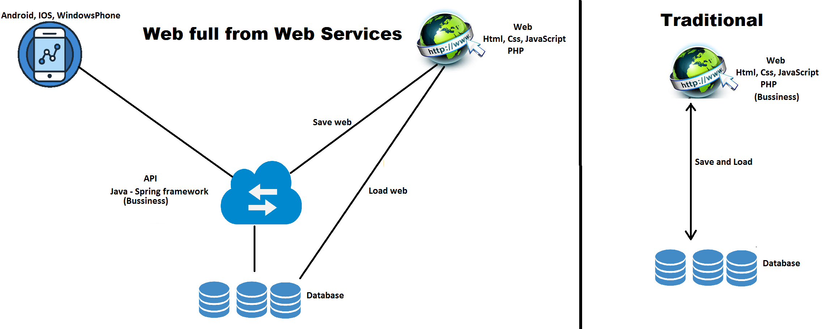
Mô hình hệ thống

Slide 5

Ưu điểm và hạn chế
Ưu điểm
Có thể tái sử dụng các API.
Dễ dàng mở rộng trên nhiều nền tảng
Xử lý tập trung, dễ quản lý
Dự đoán, tìm và sửa lỗi dễ dàng.
Bảo mật (CORS-Cross Origin Resource Sharing)

Slide 6

Ưu điểm và hạn chế
Hạn chế
Xử lý chậm
Cấu hình phức tạp

Slide 7
Khái quát chức năng
Chức năng cơ bản website
Chức năng danh cho khách hàng
Tìm kiếm
Xem thông tin
Đặt tour và thanh toán online
Gửi yêu cầu hủy tour
Quản lý thông tin cá nhân

Slide 8
Khái quát chức năng
Chức năng cơ bản website
Chức năng dành cho quản trị viên
Quản lý đơn đặt tour
Quản lý yêu cầu hủy tour
Quản lý tour
Quản lý khách hàng
Quản lý nhân viên

Slide 9
Khái quát chức năng
Chức năng nỗi bật
Tìm kiếm thông tin
Áp dụng ajax
Đồng bộ
Thanh toán online
Đảm bảo qua Ngân Lượng
Gửi mail tự động
Hệ thống tự động cập nhật

Slide 10
Tổng kết
Kết quả đạt được
Nắm vững nguyên tắc và quy trình thiết kế website.
Hoàn thiện hầu hết chức năng đặt ra
Áp dụng kiến trúc mới
Giao diện tương thích nhiều trình duyệt, điện thoại
Hạn chế
Một số chức năng vẫn còn ở mức giao diện và chưa hoạt động

Slide 11
Demo

